Slide 1
Övning 4 - Rekursion
DD1331

Slide 2
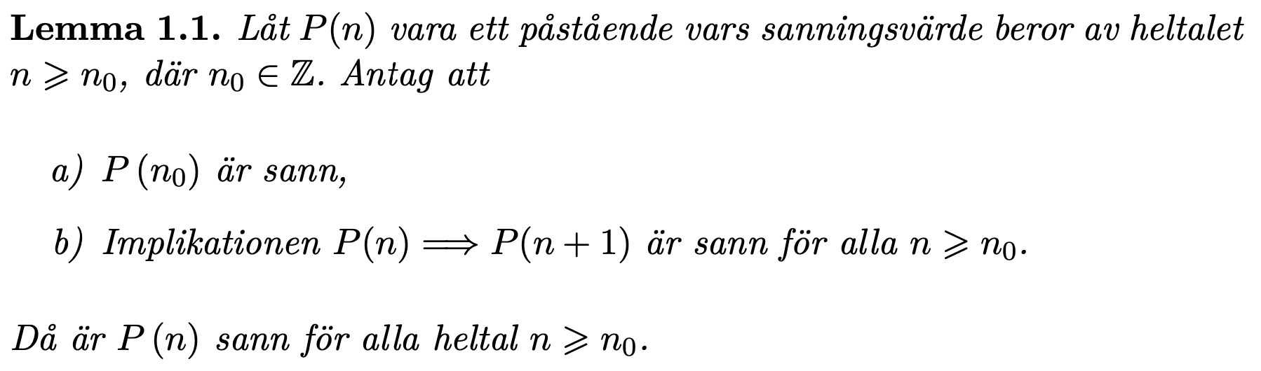
Induktionsprincipen
Använd induktionstänk för att skriva rekursivt:
Skriv in vad basfallen ska returnera
Antag att det funkar för fall ”närmare” basfallen och använd det för att lösa för nuvarande fallet
Att ett fall är ”närmare” innebär att det går mot basfallet när rekursionen fortsätter, tex ett mindre heltal eller en kortare lista

Slide 3
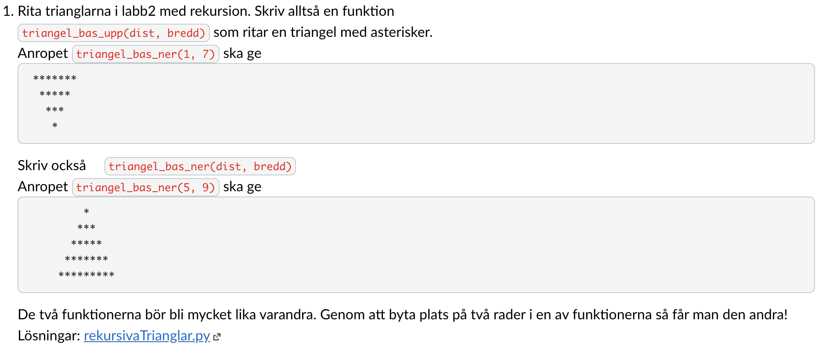
Se att triangeln är en linje med en mindre triangel under/över
Basfall: bredd = 1, då ska vi bara printa ”triangeln” ”*” med ett dist mellanrum innan
Rekursion: skriv ut nuvarande nivå och sedan skriv ut en mindre triangel under (del 1) ELLER skriv ut en mindre triangel över och sedan skriv ut nuvarande nivå
Hur ser den mindre triangeln ut? Den har en bas som är två ”*” mindre och har 1 mellanrum mer innan

Slide 4
Facit Uppgift 1:
Del 1:
def triangel_bas_upp(dist, bredd):
if bredd == 1:
print(dist*" " + "*")
else:
print(dist*" " + bredd*"*")
triangel_bas_upp(dist+1, bredd-2)
Del 2:
def triangel_bas_ner(dist, bredd):
if bredd == 1:
print(dist*" " + "*")
else:
triangel_bas_ner(dist+1, bredd-2)
print(dist*" " + bredd*"*")

Slide 5
Det här känner vi igen, annan metod nu
Hur kan vi se detta som rekursion? siffersumma(xyz) = z + siffersumma(xy)
Basfall: bara en siffra kvar att summera (tal//10=0)
Rekursivt anrop: sista siffran plus siffersumma av alla andra siffror
Sista siffran: tal%10 (rest när man delar med 10)
Nya talet att beräkna siffersumman av: tal//10
Facit def siffersumma(t): if t//10==0: return t return siffersumma(t//10) + t%10

Slide 6
Lättast att fundera på rekursiva anropet först
Rekursivt anrop: är det första elementet mindre (eller lika med) än andra elementet OCH är resten av listan inte avtagande?
Basfall: Endast ett element i listan (Då är den i ordning)
Facit: def icke_avtagande(element): if len(element) <= 1: return True return element[0] <= element[1] and ickeAvtagande(element[1:])

Slide 7
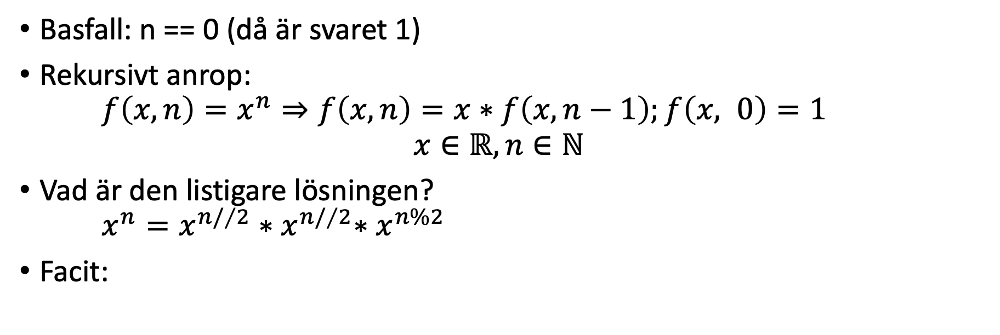
Basfall: n == 0 (då är svaret 1)
Rekursivt anrop: $f\left(x,n\right)=x^{n}⇒f\left(x,n\right)=x∗f\left(x,n−1\right);f\left(x, 0\right)=1$ $x∈ℝ, n∈ℕ$
Vad är den listigare lösningen? $x^{n}=x^{n/∕2}{∗x}^{n/∕2}{∗x}^{n\%2}$
Facit:
def power(x, n):
if n == 0:
return 1
temp = power(x, n//2)
if n%2 == 1:
return temp*temp*x
return temp*temp
def potens(x, n):
if n == 0:
return 1
return x*potens(x, n-1)

Slide 8
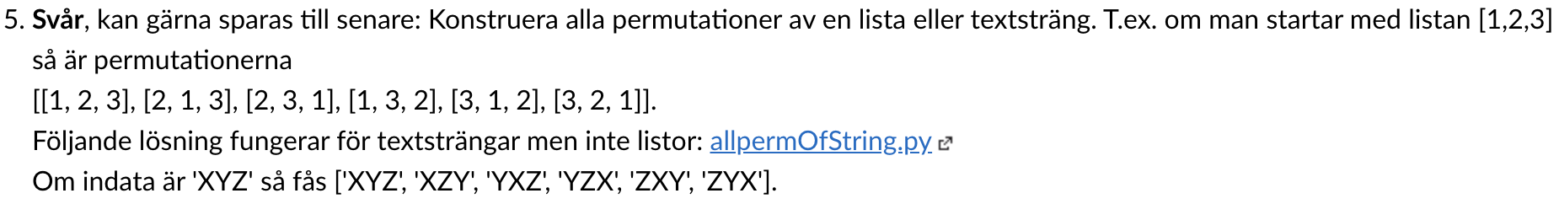

Slide 9
Dicander har gjort för string, vi kör på lista!
Basfall: Lista av längd 1
Rekursivt anrop: För varje element i listan ha det elementet längst fram och blanda de andra (for loop och rekursivt anrop)
Facit:
def list_perms(lista):
if len(lista) == 0:
return [lista]
else:
alla_perm = []
for i in range (len(lista)):
start = lista[i]
sub_iterationer = list_perms(lista[:i]+lista[i+1:])
for iteration in sub_iterationer:
alla_perm.append([start]+iteration)
return alla_perm

Slide 10
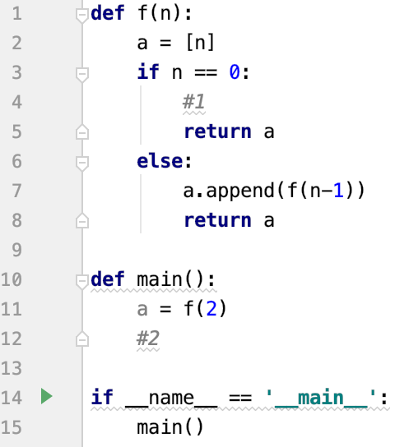
Egen övning
Rita ett låd och pildiagram över minnet när koden når ”#1” och ännu ett då den når ”#2”
Facit senare i veckan

Slide 11
Några frågor?
Feedback kan ges på mail (theoi@kth.se)
Man kan alltid maila mig med frågor om kursen (theoi@kth.se)

